Slide 1
BelRAI Vlaanderen Vragenuurtje
23/04/2021

Slide 2
CoT vs Non-CoT
CoT
Non-CoT
Werken vanuit eigen software
Komen binnen via directe URL’s
VSB/GKB nummer komt binnen via de URL
Werken onmiddellijk in BelRAI
Navigeren doorheen de webapp
VSB/GKB nummer moet zelf ingegeven worden

Slide 3
Wat wordt in BelRAI nog nagekeken
CoT-vlag
Bepaald of je als CoT of als non-CoT mag werken
Obv KBO + HCO nummer
Zorgrelatie
Afhankelijk van de bron (bepaald obv CoT/non-CoT & KBO)
eHealth, KSZ, Ledenbeheer of NIC
Nodig om info over de zorgbehoevende te zien
Informed consent
Heeft de gebruiker toegestemd met gegevensdeling
Rollen
Obv de rol wordt bepaald of je screeners kan creëren of consulteren

Slide 4
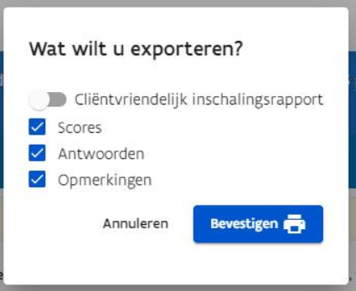
PDF export
Te vinden op de resultaatpagina van de screener
Knop export
Wordt ook naar de zorgkassen gestuurd met de AVR stroom

Slide 5
Rapporten (CoT)
Bulk export
Overzicht van screeners van alle zorgbehoevenden waarmee je een zorgrelatie hebt
Extra filters mogelijk om te personaliseren
Anonieme export
Voor alle zorgbehoevenden
Geen info over zorgverlener/organisatie
Beperkte info over de zorgbehoevende
Synchrone export
Overzicht voor 1 zorgbehoevende

Slide 6
Rapporten (CoT)
Rapport betwistingen
Overzicht van wie, welke betwisting gedaan heeft, waarom, voor wie en wat bekeken
Prestatierapport
Overzicht van de indicatiestelling van afgelopen maand en van welke Zorgkas deze worden terugbetaald
Ook beschikbaar voor non-CoT (via Admin rol)

Slide 7
Meldingen
Er wordt een screener aangemaakt voor deze zorgbehoevende door een andere organisatie
Er is een meer recente screener ingediend
Bij het indienen van de screener wanneer de huidige startdatum < startdatum van de andere screener + status closed
Non-CoT: Nieuwe screeners voor zorgbehoevenden waarmee je een zorgrelatie hebt (extra icon op overzicht)
Dringende taken (drafts die bijna 10 dagen open staan)
Wanneer er reeds een indicatiestelling is ingediend voor de zorgbehoevende binnen het jaar

Slide 8
Offline – Applicatie
URL om de offline app te downloaden
Zet een snelkoppeling op je apparaat
Download de laatste template & de scoreberekingen

Slide 9
Offline – Inschaling starten
Open de offline applicatie
Vul het INSZ nr van de zorgbehoevende in
Optioneel voor- en achternaam
Vul je screener in
Volledig afgewerkt → zie je de score
Opslaan als draft → niet meer mogelijk om offline verder af te werken
In beide gevallen wordt de screener geëncrypteerd opgeslagen op het apparaat

Slide 10
Offline – Synchronisatie
Login op de BelRAI webapp
CoT: Directe URL naar taken/synchonisatie scherm
Non-Cot: navigeer naar het taken/synchronisatie scherm
De screener info wordt van je apparaat gehaald
Selecteer welke je wil opladen
Feedback:
Succes: ID van de screener
Fout: errorboodschap

Slide 11
Demo
Non-CoT flow
Wat kan je allemaal zien
Zorgrelaties aanmaken
….
CoT flow
Directe URL’s
Waar gebeuren de zorgrelatie checks

